Slide 1
§5.4 二次曲线的类型
和形状的判别

Slide 2
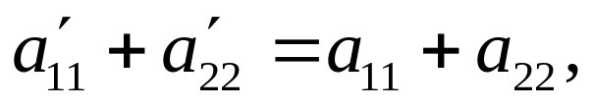
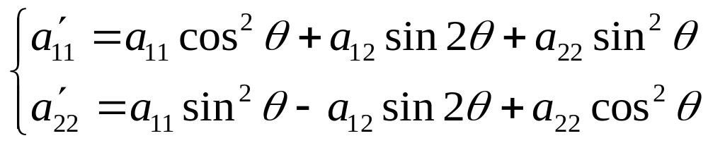
这一节主要讨论直接从给定方程的系数来判别曲线的类型和形状。
曲线的类型和形状可以从它的标准方程看出。因此问题归结为如何由原来的方程的系数确定标准方程的系数。
设给定二次曲线的方程为
(1)
一、判别类型
因
此，问题是如何用给定方程的系数来表示a₁₁'a₂₂' ?
我们知道方程的类型由乘积a₁₁*a₂₂*=a₁₁'a₂₂' 来判别，
由§5.2中公式(5)，
有

Slide 3


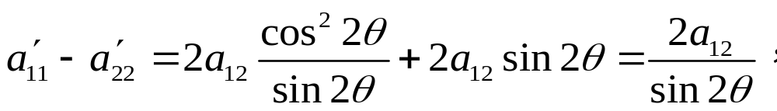
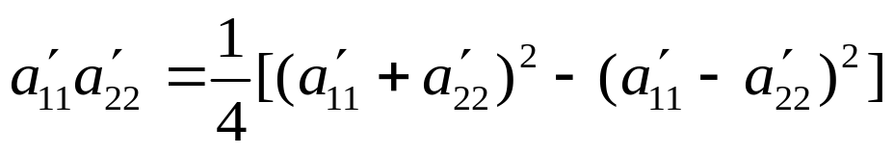
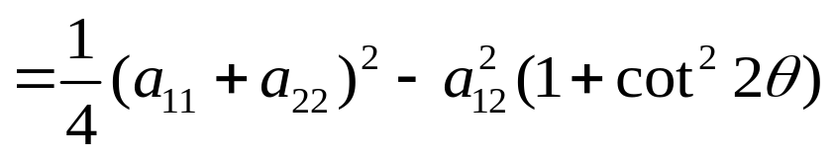
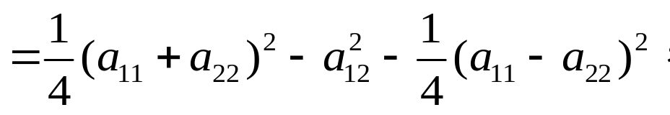
因转角θ满足方程
故
因此
(2)
于是

Slide 4



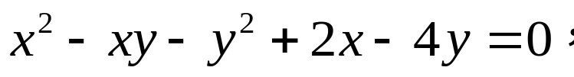
引进记号
则
因此，二次曲线的类型可以用I₂判别：
(I)椭圆型: I₂ > 0
中心型(I₂≠0)
(II)双曲型: I₂ < 0
非中心型(I₂ = 0)
(III)抛物型: I₂ = 0。
例1 设二次曲线的方程是
试判别其类型。

Slide 5
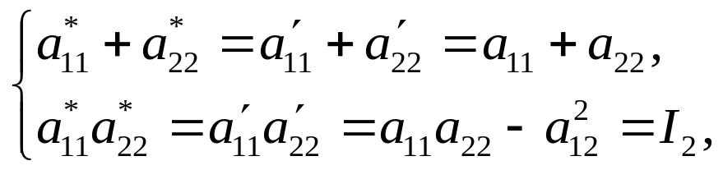



标准方程中的系数a₁₁* 和a₂₂* 可由下列关系确定：
引进记号
于是
则a₁₁* 和a₂₂* 恰好是一元二次方程
(3)
的两个根。
(3)称为二次方程(1)的特征方程，它的根λ₁和λ₂
称为 特征根。

Slide 6
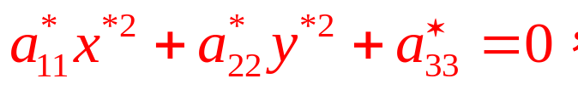
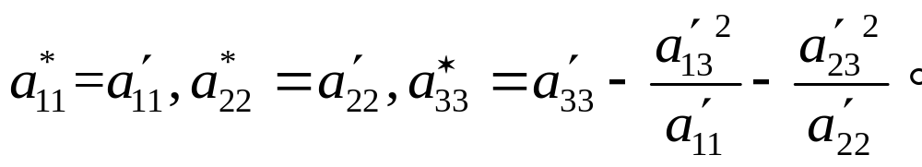
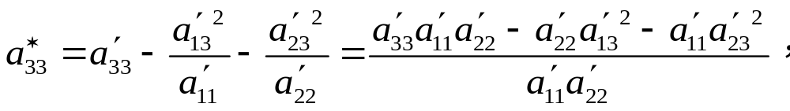
二、确定形状
要确定曲线的形状就是要确定标准方程中其它的系数。下面按中心型曲线和非中心型曲线分别讨论。
1、中心型曲线： I₂≠0
标准方程是
其中
如何用原方程的系数确定a₃₃* ?

Slide 7
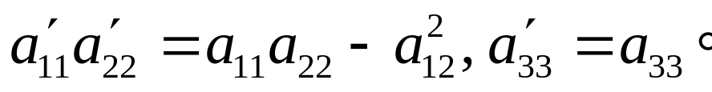
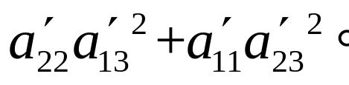
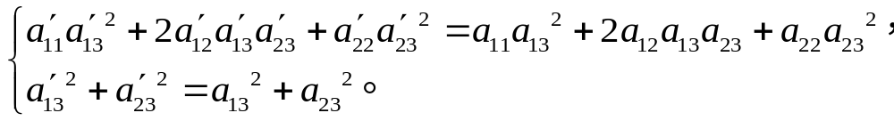
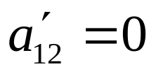
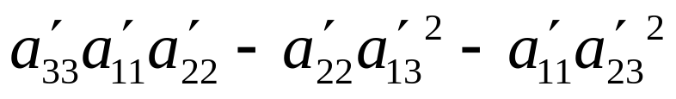
其中
进一步确定
由§2中公式(7)
以及
得
所以
(4)
注：上述推导过程并没有涉及到中心型的特点a₁₁'a₂₂' ≠0，所以它对非中心型也成立。

Slide 8
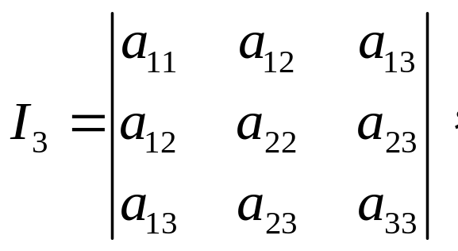
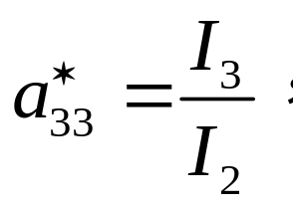
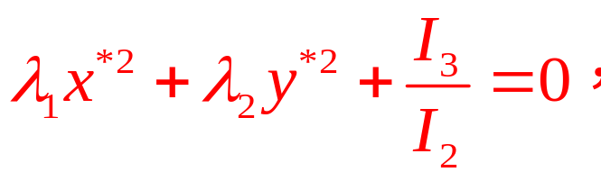
引进记号
则
(5)
于是，中心型曲线的标准方程可用I₁, I₂和I₃完全确定：
其中λ₁和λ₂是特征方程(3)的两个特征根。

Slide 9
详细分类如下：
(I)椭圆型: I₂ > 0
(1) 椭圆：I₃≠0, I₃I₁ < 0；
(2) 无轨迹：I₃≠0, I₃I₁ > 0；
(3) 一点：I₃ = 0；
(II)双曲型: I₂ < 0
(4) 双曲线：I₃≠0；
(5) 两相交直线：I₃ = 0；

Slide 10
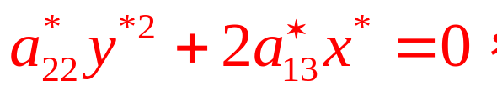
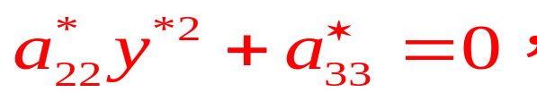
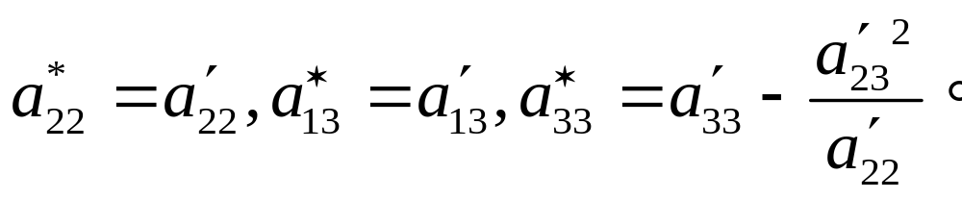
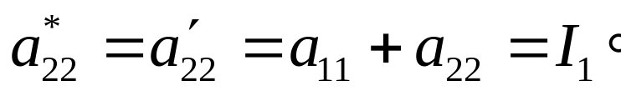
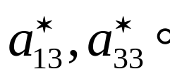
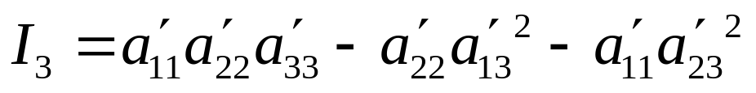
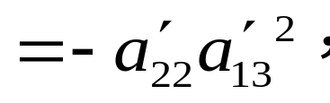
2、非中心型曲线： I₂=0
标准方程按a₁₃'≠0
和a₁₃'=0分成两类：
其中
而
下面进一步确定
首先注意到要区分a₁₃'≠0
和 a₁₃'=0
两种情况，
它可用I₃来判别。
事实上，由公式(4)

Slide 11
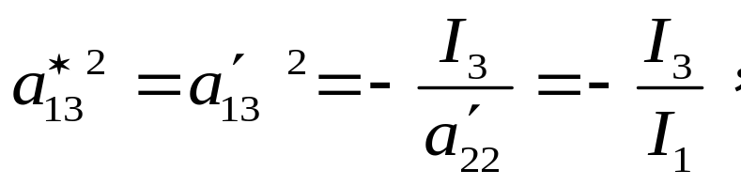
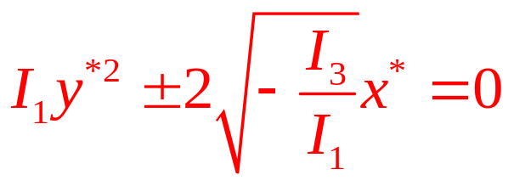
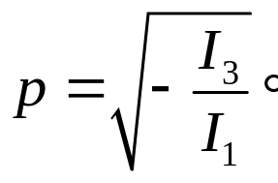
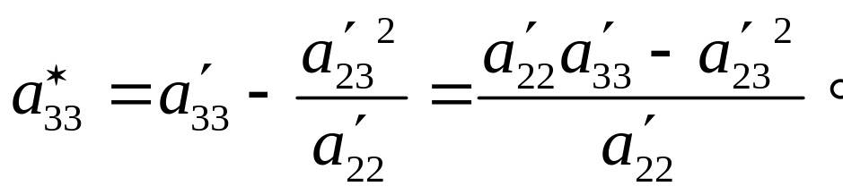
所以，当I₃≠0时，曲线是抛物线，并且
因此，标准方程用I₁和I₃表示为
焦参数
当I₃ = 0，即a₁₃' = 0 时，曲线的标准方程为
其中

Slide 12
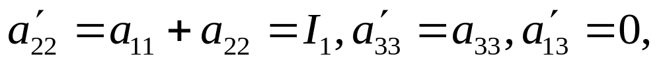
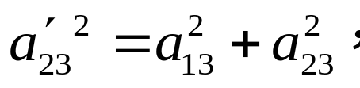
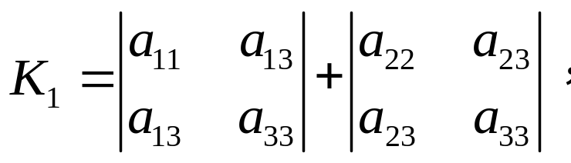
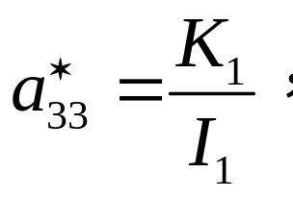
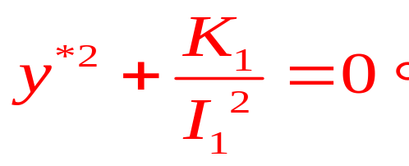
而
由§2中公式(7)有
引进记号
于是
因此，标准方程用I₁和K₁表示为
于是，非中心型曲线的方程的标准形式的系数a₂₂*, a₁₃*和a₃₃*都可用I₁, I₃和K₁完全确定。

Slide 13
详细分类如下：
(III)抛物型: I₂ = 0
(6) 抛物线：I₃≠0；
(7) 一对平行直线：I₃ = 0, K₁ < 0；
(8) 无轨迹：I₃ = 0, K₁ > 0；
(9) 一对重合直线：I₃ = 0, K₁ = 0。

Slide 14
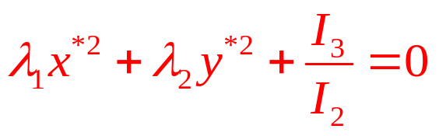
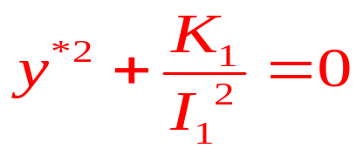
型别
类别
判别标志
标准方程
(I)椭圆型:
I₂>0
(1)椭圆
I₃≠0, I₃I₁<0
(2)无轨迹
I₃≠0, I₃I₁>0
(3)一点
I₃=0
(II)双曲型: I₂<0
(4)双曲线
I₃≠0
(5)两相交直线
I₃=0
(6)抛物线
I₃≠0
(III)抛物型: I₂=0
(7)一对平行直线
I₃=0, K₁<0
(8)无轨迹
I₃=0, K₁>0
(9)一对重合直线
I₃=0, K₁=0

Slide 15


非退化：I₃≠0
退化：I₃=0
椭圆型: I₂>0
椭圆或无轨迹
一点
双曲型: I₂<0
双曲线
两相交直线
抛物型: I₂=0
抛物线
两条平行直线(不同的或重合的)或无轨迹
例2 确定二次曲线
的类型和形状。
例3 确定二次曲线
的类型和形状。

